Slide 1
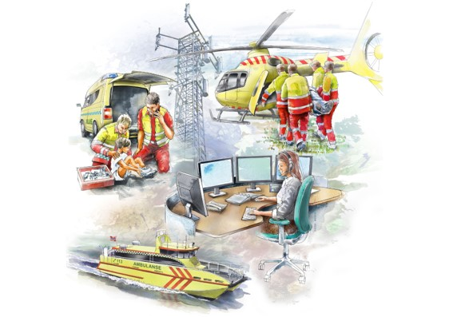
Samhandling i nødmeldetjenesten
Del - 3 Menneskelige faktorer som påvirker:
Situasjonsforståelse,
Beslutningstaking
Atferd i team
Grunnkurs for operatører i medisinsk nødmeldetjeneste
Illustrasjon: KoKom
Notes:
Denne versjonen er revidert og tilpasset av M&R AMK v/Eva Kristin Thyri, Fagsykepleier AMK M&R.

Slide 2
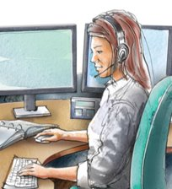
Undervisningsmål, del-3
Kursdeltaker skal kunne:
gi eksempler på
hvordan man kan sikre felles situasjonsforståelse innad i teamet og med samarbeidende parter
hvordan stress, hukommelse, oppmerksomhet samt problemløsning- og beslutningsevne påvirkes
Nevne elementer i teamprosessen.
Illustrasjon: KoKom

Slide 3
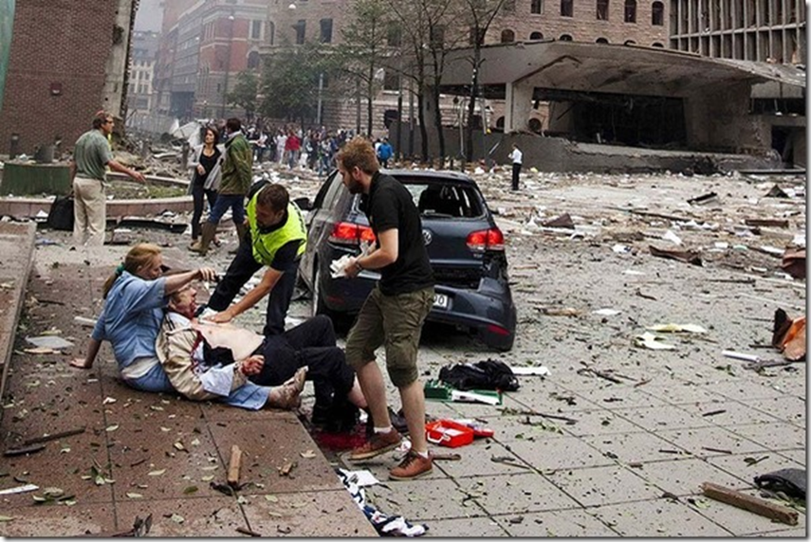
Operativ psykologi
Hvordan menneskelige faktorer påvirker situasjonsbevisthet, avgjørelser og adferd i kritiske (operative) situasjoner der liv, helse eller grunnleggende verdier er truet
Hvordan påvirker stress og evne til stressmestring operative team
Hva som kjennetegner team som lykkes
Bilde: Jostemikk
Notes:
Spm: Hva er «operativ psykologi»
---------------------------------------------------------------------------------------------------------------------------------------------------------------------------------------------------------------------
(Eid og Johnsen):
Operativ psykologi systematisk kunnskap om individuelle og kontekstuelle faktorer som påvirker menneskers adferd i operasjonelle miljøer og operative situasjoner der liv, helse eller grunnleggende verdier kan være truet.
Stress: Situasjonsbevisthet, problemløsing og menneskelig samhandling foregår under risikofylte og komplekse forhold og feilhandlinger og rutinesvikt kan ha ødeleggende eller fatale konsekvenser.
Det er viktig å ha kunnskap om forhold som påvirker vår evne til samarbeid og mestring. Og å kunne ta i bruk denne kunnskapen i teamarbeid
Er det spesielle trekk, eller egenskaper hos en person som gjør at noen er mer egnet i operative settinger en andre?
Vi tar en runde der vi snakker om den enkeltes trekk og egenskaper som kan hemme eller fremme den enkeltes evne til samarbeid og mestring. Er vi bevist våre egne sterke og svake sider. Hva trenger kollegaen min å vite om meg for å kunne gjøre meg god?

Slide 4
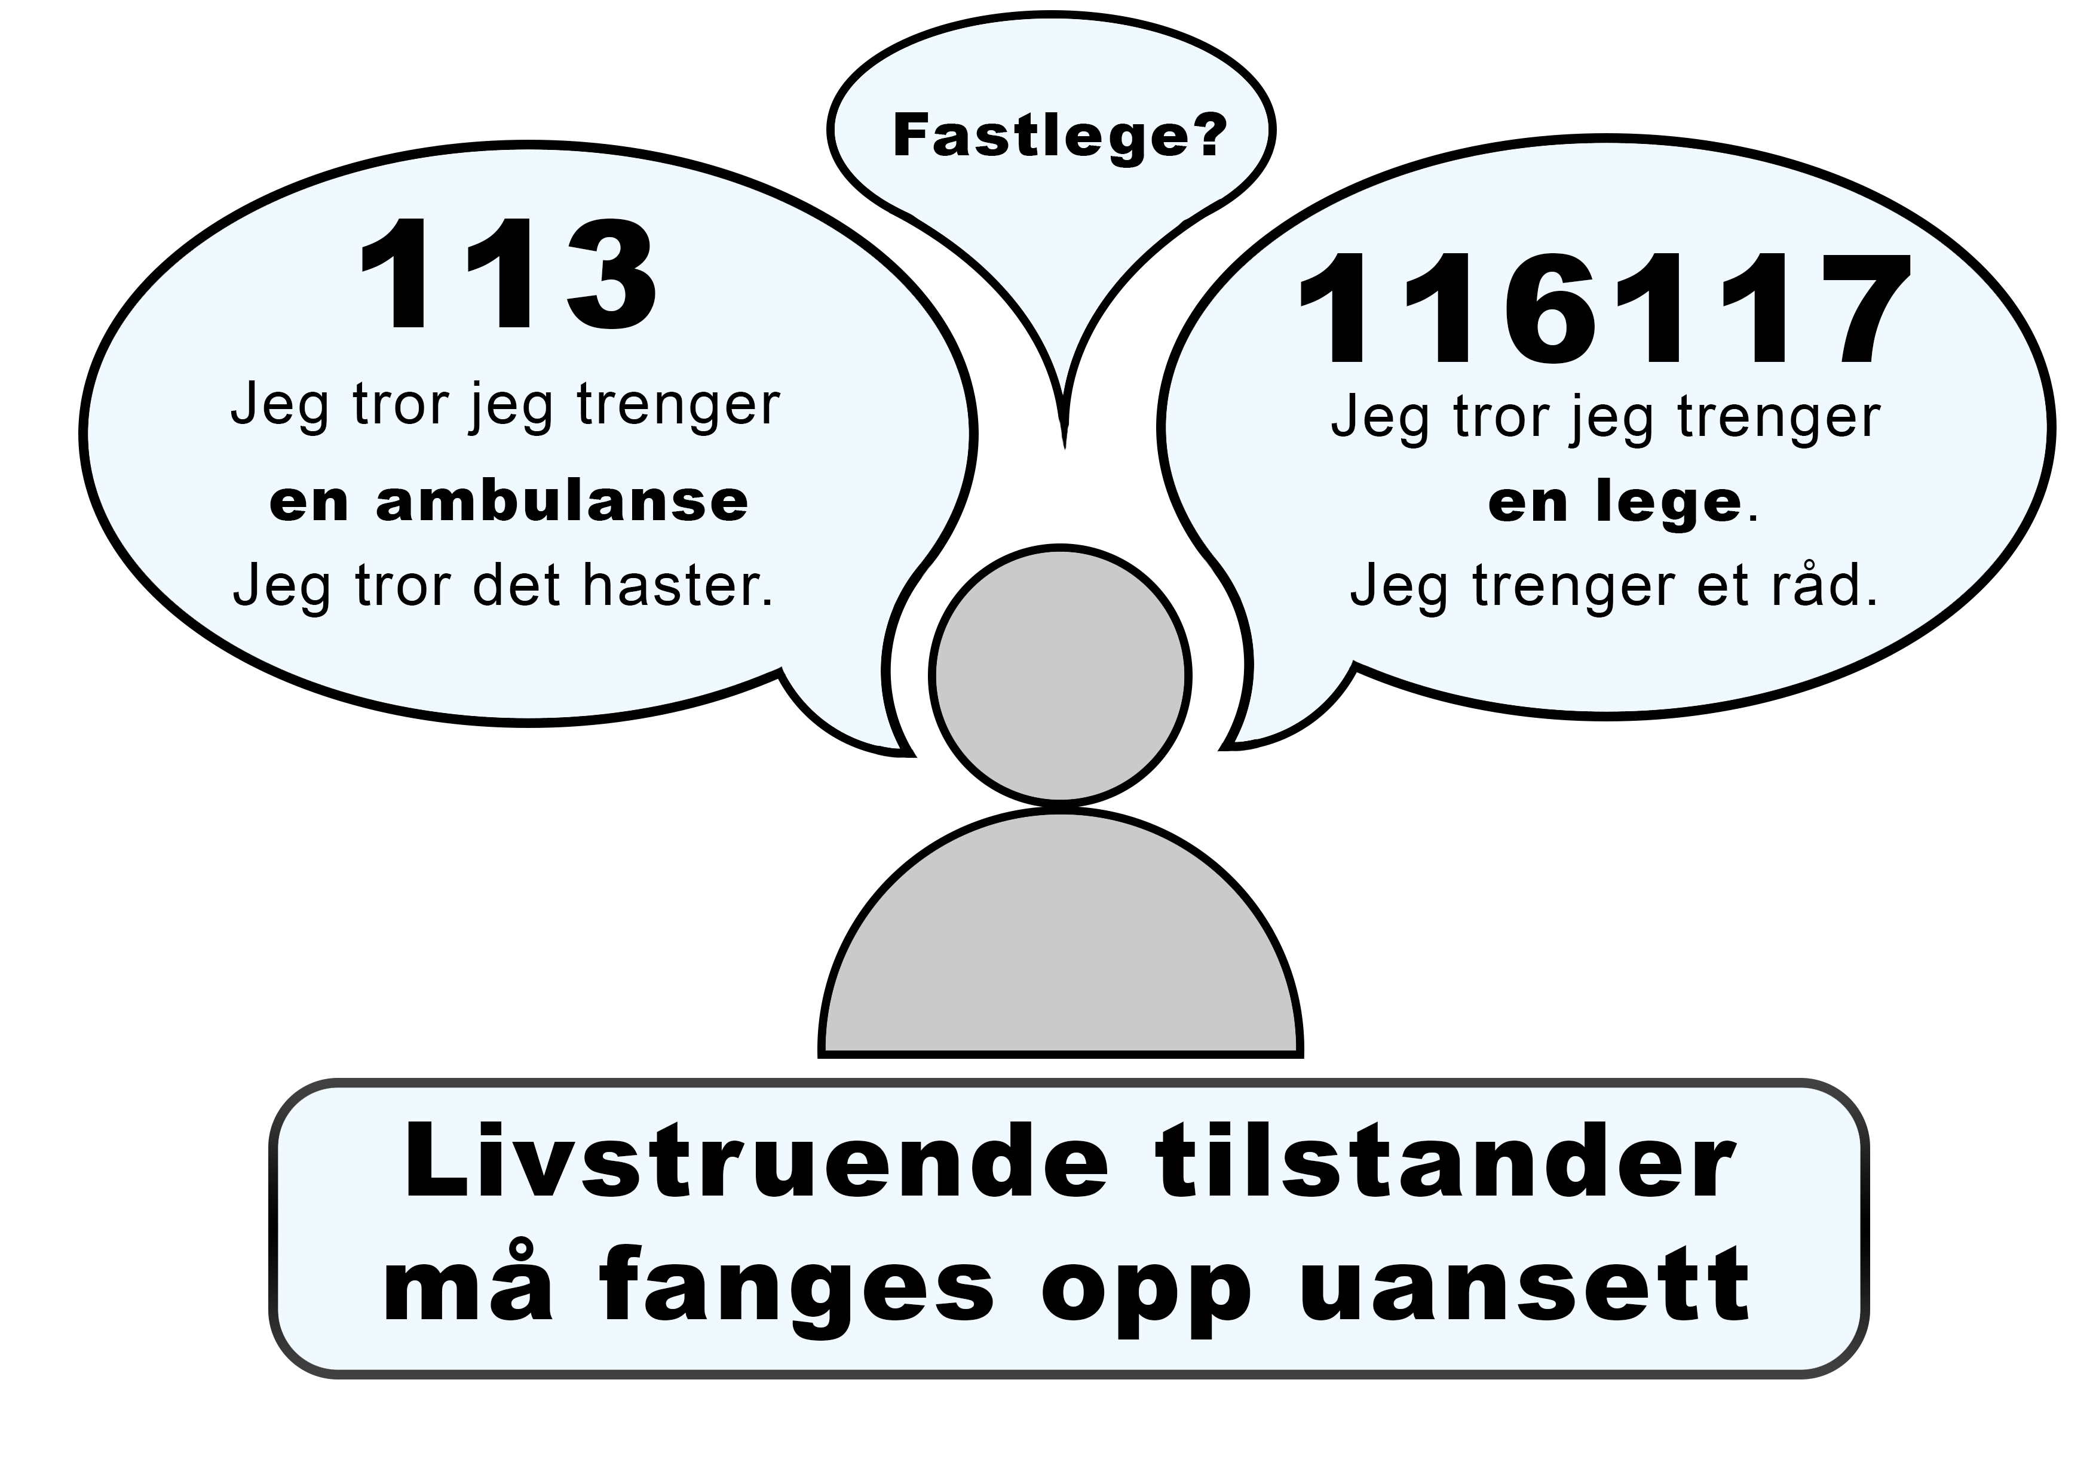
Illustrasjon: KoKom
Notes:
Dette er det medisinsk nødmeldetjeneste handler om
Da må vi (teamet) oppfatte situasjonen som innringer befinner seg i
Vi har allerede snakket mye om ulike kommunikasjonsteknikker, hørt på lydlogger og jeg tror vi kan erkjenne at det ofte kan være vanskelig å oppfatte hva som skjer i andre enden av linjen, og hva som er behovet til innringer.
---------------------------------------------------------------------------------------------------------------------------------------------------------------------------------------------------------------------

Slide 5
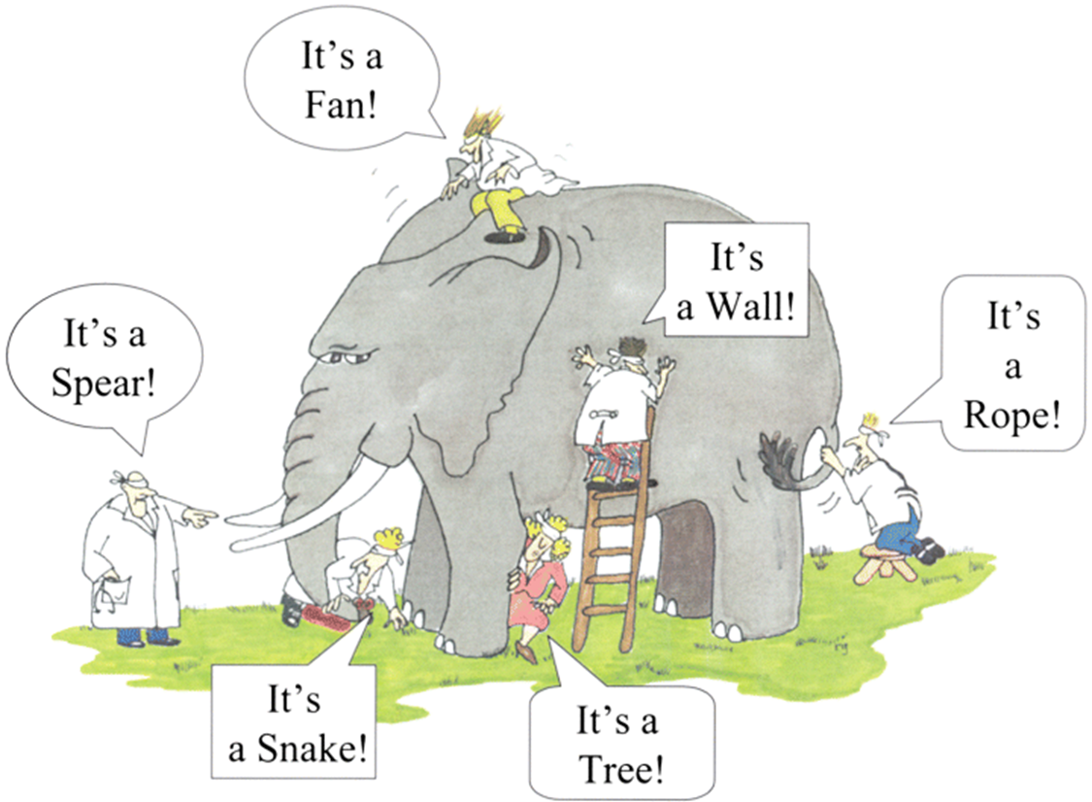
Illustrasjon: Dave Rosenberg
Notes:
Om vi tenker oss at en operatør i AMK svarer på en 113, og 2 andre kolleger går i medlytt. Vil det da være slik at alle har samme forståelse av det som presenteres av innringer?
Kan vi tenke oss årsaker til at situasjonen oppfattes ulikt?
Gi noen eksempel.......
Ulikt fokus
Ulik belastning mtp arbeidsmengde, ulike evner til multitasking/simultankapasitet...skal sikre adresse, samtidig som det kanskje presenteres noen triggerord tidlig i samtalen, evne til å oppfatte....lyder stemning.....kan fex koordinator bistå for å avlaste operatøren i arbeidet?
Ulik forventning til det som presenteres......mentale modeller, mentalt forberedt. Ulik aktivering....
--------------------------------------------------------------------------------------------------------------------------------------------------------------------------------------------------------------------

Slide 6
Situasjonsbevisthet
Identifisere kritiske faktorer i nåtid, deres innbyrdes sammenheng og hva de kan tenkes å føre til i nær fremtid.
https://www.youtube.com/watch?v=ubNF9QNEQLA
Notes:
Situasjonsbevisthet omfatter operatørens oppfatning av kritiske faktorer i omgivelsene, hvordan disse henger sammen og hva de kan tenkes å føre til i nær fremtid
Situasjonsbevisthet er Ferskvare, må hele tiden oppdateres,

Slide 7
Modell av situasjonsbevisthet
Nivå 1: Deteksjon av kritisk signaler i miljøet
-Skaffe seg relevant informasjon
Nivå 2: Forstå situasjonen
-Kan sammenlikne med definerte mål
-Vurdere risiko
Nivå 3: Forutse fremtidige hendelser i nær fremtid
-Kombinere kunnskap og forståelse
-Forutse implikasjoner av hendelsene
Notes:
-----------------------------------------------------------------------------------------------------------------------------------------------------------------------------------------------------------------------
Modell av Endsley, 1995
Beskriver situasjonsbevisthet som mentale prosesser som ender i et valg blant flere alternativer.
Stess kan påvirke Situasjnsbevistheten både negativt og positivt. Vi må ha en viss aktivering for å være påskrudd, samtidig som en for høy aktivering vil resultere i at oppmerksomheten vår reduseres både når det gjelder hørsel og syn. (tunellsyn)
Manglende SB på nivå 1 oftest årsak til feil. Manglende deteksjon av kritiske signaler, distraksjon, manglende prioritering av informasjon innsnevret oppmerksomhet. For mye info i arbeidsminnet.
Uerfarne operatører mer sårbare enn erfarne
Beslutningene som tas er ofte et resultat av kommunikasjonen innad i teamet, og endeproduktet et resultat av valg som teammedlemmene har gjort.
Hjelpemidler: støtteverktøy, prioritering/strukturering av informasjon Indeks, avlaster arbeidsminnet, styrer oppmerksomheten rundt viktige avklaringer. Støtteadferd av kolleger, mentale modeller.

Slide 8
Situasjonsbevisthet
Personlighet
Kognitiv og fysisk kapasitet
Tidligere erfaringer
Kontekstsavhengige forhold
Notes:
Den enkelte operatørs situasjonsbevissthet styres av individuelle egenskaper (selektering?) men også av begrensninger og «støy» i miljøet
erfarne operatører har i større grad opparbeidet seg mentale modeller av situasjoner basert på tidligere erfaringer, og kan dermed lettere få en intuativ oppfattelse av situasjonen, og forutse hva som kan skje i nær fremtid. Dette gir handlingsberedskap.

Slide 9
Mentale modeller
Trekke slutninger
Forutse hendelser
Forstå fenomener
Velge handlingsalternativer
Kontrollere systemutførelse
Erfare hendelser på ulik måte
Notes:
----------------------------------------------------------------------------------------------------------------------------------------------------------------------------------------------------------------------
Mentale modeller Forutsetter at man har kjennskap til hvordan systemer fungerer, dets årsakssammenhenger, dynamisk forståelse. Gjennom dette kurset har vi forsøkt å gi dere grunnleggende kunnskap om akkurat dette. Mye skal også læres igjennom praktisk arbeid og erfaring, forrige forelesning fra Erik. Prioritering av linjer fex. Hvordan må en forberede seg på en overløper -kontra 113. Når det kommer en SAR varsling, -mentalt forberedt på hva det kan innebære.
Mentale modeller Muliggjør prediksjoner, trekke slutninger, forstå fenomener, velge mellom handlingsalternativer, mentalt simulere hendelser på ulike måter
Mentale modeller kan sees på som En måte å kategorisere kunnskap på
De Kan bidra til å sette fokus på den informasjonen som er viktig å være oppmerksom på
Gode mentale modeller avlaster arbeidshukommelsen
Uten mentale modeller vanskeliggjøres prediksjon, det å forutse hva som skjer videre i fremtiden
Eide,Johnson, 2019 forelesningsnotater. (Eva Kristin Thyri, Fagsykepleier AMK M&R) operativ psykologi

Slide 10
Beslutningstaking
Grunnlaget for beslutningstaking er situasjonsbevissthet
Høy situasjonsbevissthet gir sannsynlighet for gode beslutninger, men man kan fortsatt ha flaks eller uflaks.
Operative settinger kjennetegnes ofte av intuitive beslutninger
Beslutningen må tas og handlingen utføres før det er for sent.
Beslutningsstøtteverktøy øker hastigheten i beslutningssyklusen
Felles Mentale modeller i teamet og simulering kan øke situasjonsbevistheten
Notes:
------------------------------------------------------------------------------------------------------------------------------------------------------------------------------------------------------------------
I jobben vår som operatør i AMK må vi ta beslutninger i en rekke ulike situasjoner. I administrative oppgaver i ett rolig og sikkert miljø der vi har tid til å analysere før beslutningen tas
Men også i situasjoner med begrenset tid, intense og komplekse omgivelser der resultatet av beslutningen kan være alvorlig for individets helse og eiendeler.
Høy situasjonsbevisthet øker sansynligheten for gode besluttninger, men er ingen garanti
Vi har oftest ikke tid til å gjennomføre analytiske beslutningsstrategier. (beslutningsvinduet)
Vi må ta en beslutning raskt, ofte under betydelig tidspress, men mindre grad av vurderinger, beregninger og tenkning. Ved slike intuitive beslutningsprosesser vil en nødvendigvis ikke tilstrebe den mest optimale løsningen, men løsninger som er gode nok til å håndtere situasjonen man står overfor. Begrenset rasjonalitet
Operatøren har ikke kapasitet til å gjennomgå og vurdere alle tenkelige handlingsalternativer i sin søken etter optimale beslutninger. Ofte stopper vi opp og velger et av de første alternativene som fremstår som godt nok. Slik sparer men tid og mentale ressurser og kan fristilles til andre oppgaver.
Window of opportunity
Felles mentale modeller kan forbedre teamets prestasjon fordi teammedlemmene kan forutsi behovene knyttet til en oppgave og predikere handlingene til de andre medlemmene i teamet.
Dermed kan aktiviteten i teamet være koordinert.
Felles mentale modeller gjør det mulig for medlemmene å gi viktig informasjon til riktig tid, uten at mottaker har bedt om det. Relevant informasjon tilbys uoppfordret..
For å gjøre gode beslutninger blir det viktig å generere og vedlikeholde Situasjonsbevisthet, ved å skaffe seg erfaring, gjennom praksis, trening og kunnskap

Slide 11
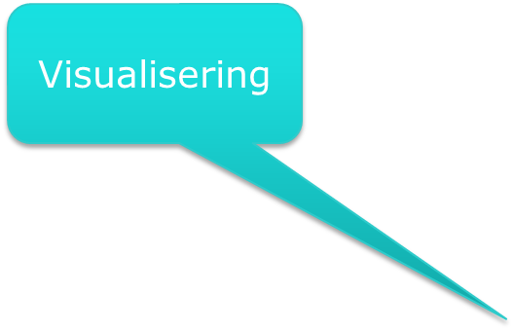
Menneskelige faktorer
Kommunikasjon
Fortolkning
Situasjons-forståelse
Jeg har stor makt som operatør
Jeg er redd for å gjøre feil
Vurdering
Persepsjon
Beslutningsfeller
Illustrasjon: NKLM
Notes:
NB: Animasjon i lysbildet
Bevisthet rundt beslutningsfeller vil også være nyttig.
Vektlegger jeg riktig informasjon?
Gå gjennom hver snakkeboble etter hvert som de klikkes frem:
Beslutningsfelle: Når en pasient sier at han hyperventilerer så kan vi farges av ordene. Angst? Dette samme ved påvirkning av tidligere journal og hvis det er en gjenganger.
Bekreftelsesfellen: søke informasjn som bekrefter ens antakelser og forventninger og overse informasjon som går i mot disse. Overdreven tro på egne vurderinger og beslutninger vil føre til neglisjering av andres innspill, redusert SB og øke sansynligheten for feil
Vurdering: Våre vurderinger kan være ulike, men bruk av beslutningsstøtte skal sikre objektiv vurdering på grunnlag av systematikk og ikke hva en operatør «får en følelse av» eller syns. Ulike operatører treffer lik hastegrad på samme pasient.
Jeg har stor makt: Som operatører må vi være bevisst egen maktposisjon. Folk har stor tillit til legevakt og AMK. Vi er portvoktere for sykehusene, men vi har også en veiledningsfunksjon for befolkningen. Makten er farlig å misbruke…
Fortolkning: Likt som vurdering - hvordan fortolker vi det som blir sagt. Eks: «Få snakke med pasienten direkte» En gjenfortelling av en fortelling vil påvirkes av hvert ledd og vurdering fortellingen går gjennom Menneskelige faktorer Arbeidshukommelse, og begrensninger på hvor mye en klarer å huske. Spesielt når en er stresset eller uerfaren. Eks: indeks eller AHLR plansjer er hjelpere da - vår huskeliste.
Kommunikasjon: Hva betyr for eksempel ordet svimmel eller dårlig for deg, og for meg? «Svimmel» eller «dårlig» når en reiser seg, er uvel, har drukket, ser blod, ligger i sengen osv osv. Snakker vi «samme språk»? Få de til å spesifisere hva det betyr for de… Dette er viktig og derfor et stort tema på dette grunnkurset.
Situasjonsforståelse: Hvordan spørsmål stilles trigger beskrivelsene du får tilbake. Hvordan ser huden ut? -eller er han blek og klam? Hva gir best beskrivende svar. Sikre lik situasjonsforståelse ved bruk av closed loop / gjenta hva innringer sier og oppsummere til slutt. Også svært viktig i informasjonsutveksling og samhandling mellom helsepersonell og ulike etater.
Persepsjon: Vi har begrensing i hva vi får med oss. Ved trening og det å trene øret med å lytte på lydlogger gjør at vi har bedre kapasitet til å få med oss nyanser i hva innringer sier. Så ved å kunne oppslagene i medisinsk indeks, med hva som finnes hvor, har du mer mental kapasitet til innringer.. Hør på deg selv!
Visualisering: Dette er noe vi alle gjør, er naturlig. Har du noen ganger snakket med en person eller hørt om en person du aldri har sett? Lager du da deg et bilde? Hvordan stemmer dette bildet når du først treffer personen. Det er sjeldent likt. Dette gjør vi når vi vurderer over telefonen og ikke ser det vi vurderer. Video vil hjelpe.
Stress: Mye annet rundt som tar fokus. Over tid blir vi også empati-utslitt og en blir vurderingstrøtt. Stor arbeidsbelastning over tid
Andre årsaker til stress:
Konflikter med kolleger
Mangelfull opplæring
Store forventninger
Søvnmangel
Sult (lavt blodsukker)
Redsel & frykt
-----------------------------------------------------------------------------------------------------------------------------------------------------------------------------------------------------------------------

Slide 12
Årsaker til stress
Ville du ha likt å arbeide sammen med denne fyren?
Bilde hentet fra Rare Gallery
Notes:
Spm.: Ville du ha likt å arbeide sammen med denne fyren?
Hvorfor ikke? Ha er det han gjør?
Latterliggjør de andre
Vise hvor flink han selv er og fremheve det
Ignorere innspill han ikke liker
Vanskelig for å rose andre
------------------------------------------------------------------------------------------------------------------------------------------------------------------------------------------------------------------
Hva mener vi egentlig når vi bruker begrepet stress?
Mange vil assosiere begrepet med noe negativt, situasjoner som bærer preg av usikkerhet og lav grad av kontroll. Det kan være ytre faktorer-belastninger vi utsettes for, eller negative tanker, kroppslige symptomer og sykdom. Noen vil til og med omtale stress som noe positivt, situasjoner hvor de presterer optimalt
CATS (The Cognitive Activation Theory of Stress) definerer stressreaksjonen/aktiveringen som en uspesifikk og generell respons som oppstår når det er misforhold mellom det individet forventer skal skje og det som faktisk skjer.
Det er en hensiktsmessig reaksjon som skal sette oss i stand til å handle raskt og effektivt. Det kan være både fysisk eller psykisk belastning
Hvordan kan vi nyttiggjøre oss denne kunnskapen?

Slide 13
Årsaker til stress
Stor arbeidsbelastning over tid
Konflikter med kolleger
Mangelfull opplæring
Store forventninger
Søvnmangel
Sult (lavt blodsukker)
Redsel & frykt
Notes:
-------------------------------------------------------------------------------------------------------------------------------------------------------------------------------------------------------------------
Mange ting kan oppleves som Belastninger. Det som skjer mellom kolleger på jobb, samt arbeidsbelastning. Det som skjer hjemme, den sosiale arena. Og personlig arena
Er individuelt hvordan vi reagerer
I følge CATS (The Cognitive Activation Theory of Stress) er det individets vurdering av belastningen, og ikke belastningen i seg selv som er avgjørende for stressaktiveringen.
I operative settinger er det viktig å vite litt om hvordan man reagerer på stress og gjenkjenne symptomene som naturlige og hensiktsmessige. Da blir de ikke så skremmende og kan bidra til økt yteevne og mestring.
CATS definisjon på mestring er en positiv respons-utfallsforventning.
Om individet forventer at utfallet av situasjonen blir positiv, vil man få en optimal aktivering av stressresponsen. Dette er positivt mtp situasjonsbevisthet og beslutningstaking, har v sagt tidligere.
Utskillelse av stresshormoner er optimal og aktiveringssystemet slår seg av når trusselen er over.
Om det endelige utfallet av situasjonen blir bra eller ikke, er altså ikke avgjørende for stressreaksjonen – det er våre forventninger til utfallet av situasjonen – om vi har tro på at vi kan lykkes – som påvirker stressreaksjonen og dermed vår evne til å yte optimalt.
Om vi gjentatte ganger utsetter oss for belastninger som vi mestrer vil vi tilpasse oss g lære. Dette er positivt stress og bidrar til økt motivasjon og vekst.
Den omvendte U-kurven?

Slide 14
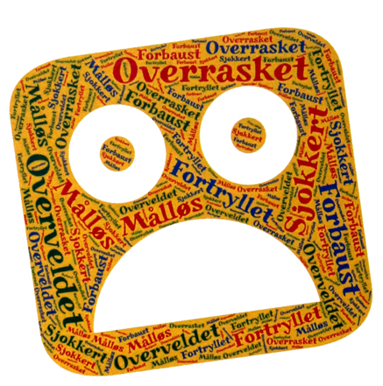
Hva hjelper ved stress?
Si fra!
Korte pauser
En kopp kaffe
Variere arbeidsstilling
Frisk luft
Avspenning og «puste med magen»
En latter
Illustrasjon: Theo Bakkeby Høiseth

Slide 15
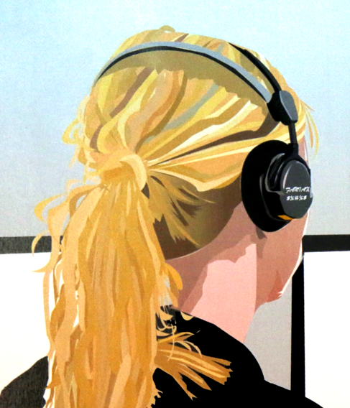
Vi har nå snakket om en del faktorer som kan påvirke vår situasjonsforståelse, adferd, beslutningstaking i kritiske situasjoner?
Hvordan kan dette innvirke på teamsamarbeidet i sentralen?
Illustrasjon: Theo Bakkeby Høiseth
Notes:
Bruk to minutter og tenke gjennom disse spørsmålene selv og skriv ned to-tre punkt.
Diskuter så med kollega i et par minutter og bli enige om tre momenter som så kan presenteres i plenum.
-------------------------------------------------------------------------------------------------------------------------------------------------------------------------------------------------------------------

Slide 16
Vi er ikke sterkere enn det svakeste leddet…
Gjør kollegaen din god ;-)
Illustrasjon: Adobe stock
Notes:
Vi er ulike individer, med våre individuelle egenskaper, ulik kompetanse og ulikt erfaringsgrunnlag. Dette er avgjørende for den enkeltes handlingskompetanse.
I AMK jobber vi i team. Hvert medlem i teamet er tildelt en bestemt rolle med tilhørende arbeidsoppgaver. Kjennetegnet på et team er at medlemmene arbeider for et felles mål, og at arbeidet innad i teamet er koordinert.
Teammedlemmene må samordne sine beslutninger og aktiviteter og dele informasjon og intensjoner. Medlemmenes oppgaver er avhengig av hverandre.
Hvordan kan man starte - og opprettholde utviklingen av gode teamprosesser for å skape et modent team? Et team der man ikke er redde for ærlige meningsutvekslinger - der ingen ting feies under teppet eller blir uprøvd.+ Team som har stor evne til å aktivere nødvendig adferd for å tilpasse seg situasjonen.?
Hvordan er fokuset hos teammedlemmene
Er man opptatt av seg selv eller at teamet skal lykkes?
Er det lett å ta opp ting som ikke ble slik man ønsket?
Blir kritikk tatt personlig?
Hvordan er «takhøyden»?
Bilde: ikke sterkere enn det svakeste leddet – Google Søk

Slide 17
Operativ psykologi
Teamsamarbeid
Team som kommuniserer mye, gir informasjon, følger med på hverandres oppgaver og «stress-nivå» presterer bedre
Teameffektivitet inkluderer både hvorvidt et team gjennomfører den oppgaven de skal, og hvordan arbeidet blir utført
Når man ikke ser hverandre fysisk er det spesielt viktig å forsøke å få samme oppfatning av situasjonen og «pushe» tilgjengelig informasjon
Disse evnene kan i stor grad øves ved å trene på relevante scenarier og så evaluere prestasjonene
Illustrasjon: Dave Rosenberg
Notes:
---------------------------------------------------------------------------------------------------------------------------------------------------------------------------------------------------------------------
«De fem store» i teamarbeid.
Det trengs Gode ledere som vektlegger fellesskapet i avdelingen, legger til rette for at det utvikles gode teamnormer, organiserer trening og oppøving slik at samholdet kan utvikles og viser i praksis at omsorg og kollegastøtte er viktig.
Teamledelse
Gjensidig monitorering
Gjensidig støtteatferd
Tilpasningsdyktighet
Teamorientering
Koordinerende mekanismer
Delte mentale modeller
Tillit
Closed loop comunication

Slide 18
Er det noen spørsmål før vi avslutter denne sesjonen ?
Illustrasjon: Theo Bakkeby Høiseth
Notes:
Be deltakerne snakke med sidemann / grupper på 2 til 3 deltakere - gi dem 2 minutter til felles refleksjon.
Be om innspill i plenum etterpå (prøv å engasjere alle).

Slide 19
Undervisningsmål, del-3
… har vi nådd målet med emnet?
Kursdeltaker skal kunne:
gi eksempler på
hvordan man kan sikre felles situasjonsforståelse innad i teamet og med samarbeidende parter
hvordan stress, hukommelse, oppmerksomhet samt problemløsning- og beslutningsevne påvirkes
Nevne elementer i teamprosessen.
Illustrasjon: KoKom
Notes:
Spør om noen har opplevd situasjoner der de kan kjenne igjen noen av de tingene som har vært diskutert

